Slide 2





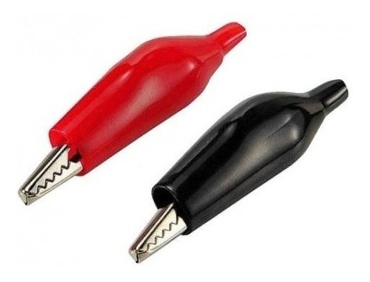
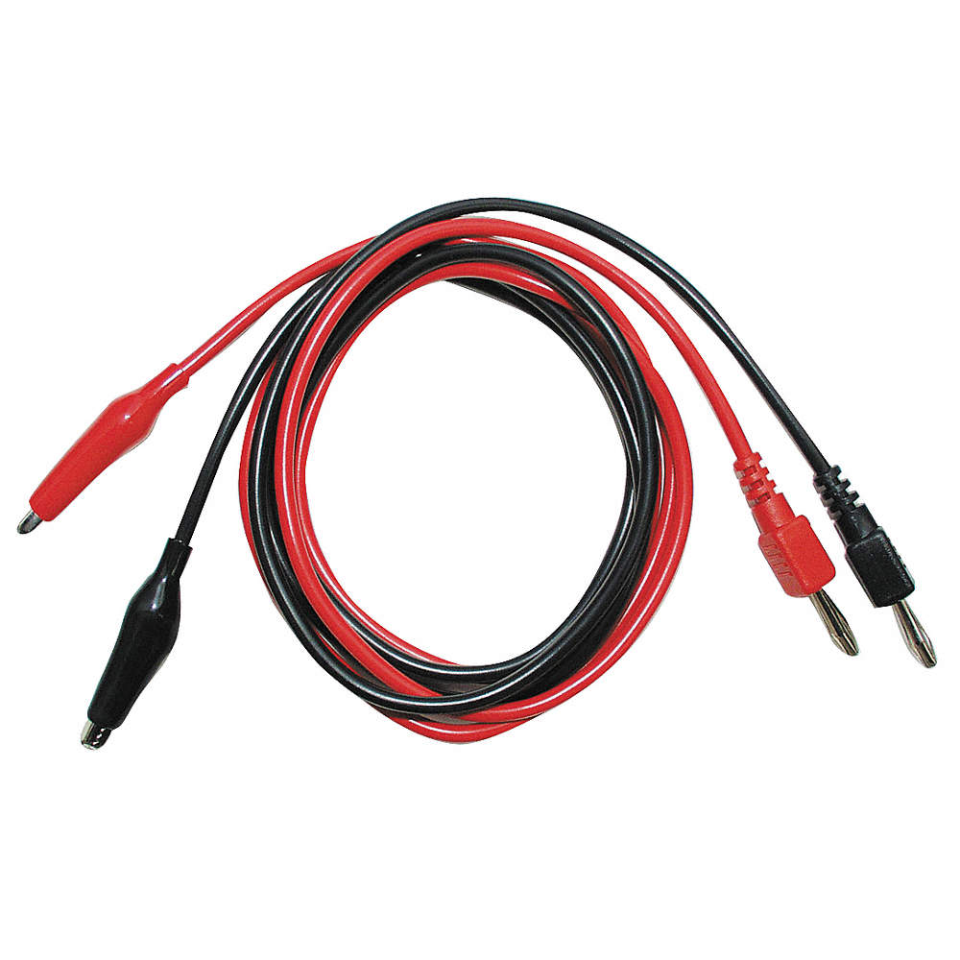
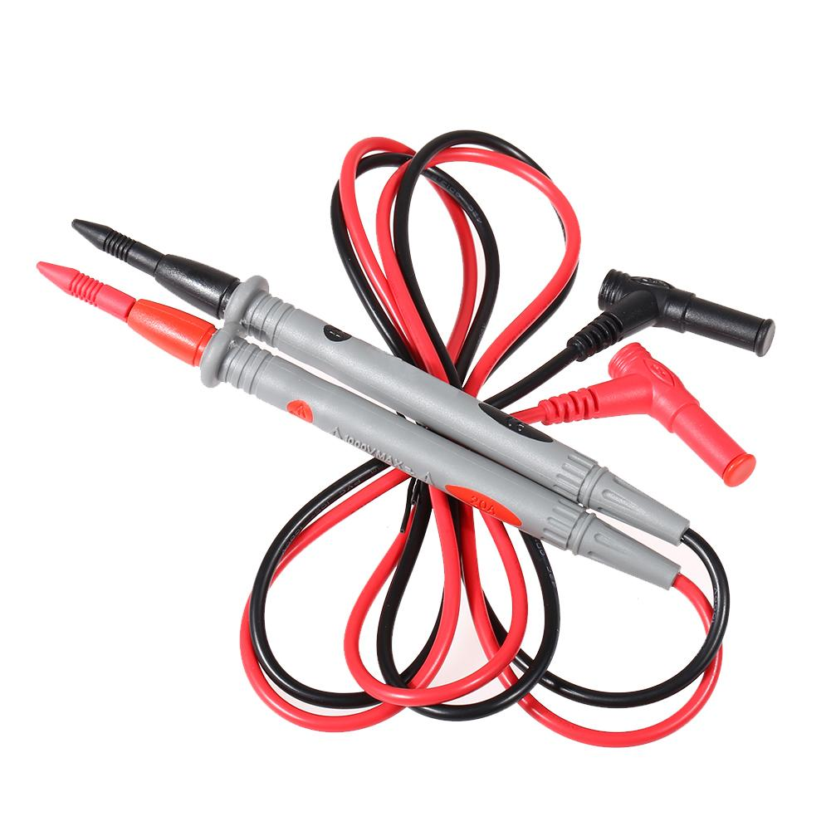

RESERVA Y PRÉSTAMO DE EQUIPO
Laboratorio de ingenierías
Pedir Material
Material de Prácticas
Herramientas
Favoritos
Material de categoría: Cables
Diodos
Sensores
Cables
Capacitores
Compuertas
Transistores
Caimán - Caimán
Caimán - Punta
Puntas Multímetro
Otros
Agregar
2
Agregar
1
Agregar
1
Tu carrito está vacío

Slide 3

RESERVA Y PRÉSTAMO DE EQUIPO
Laboratorio de ingenierías
Pedir Material
Material de Prácticas
Herramientas
Favoritos
Material de categoría: Cables
Diodos
Sensores
Se agregó correctamente
Cables
Capacitores
Compuertas
Transistores
Caimán - Caimán
Caimán - Punta
Puntas Multímetro
Otros
Agregar
2
Agregar
1
Agregar
1
Tu carrito está vacío

Slide 4
RESERVA Y PRÉSTAMO DE EQUIPO
Laboratorio de ingenierías
Pedir Material
Material de Prácticas
Herramientas
Favoritos
Material de categoría: Cables
Diodos
Sensores
Cables
Capacitores
Compuertas
Transistores
Caimán - Caimán
Caimán - Punta
Puntas Multímetro
Otros
Agregar
2
Agregar
1
Agregar
1
Caimán – Caimán Cantidad: 2

Slide 5
RESERVA Y PRÉSTAMO DE EQUIPO
Laboratorio de ingenierías
Pedir Material
Material de Prácticas
Herramientas
Favoritos
Material de categoría: Circuitos I – Práctica 1
Lab Circuitos I
Lab Circuitos II
Lab Analógicos
Lab Control
Lab Filtros
Lab Digitales
Lab Micros
Caimán - Caimán
Caimán - Punta
Puntas Multímetro
Agregar
2
Agregar
1
Agregar
1
Caimán – Caimán Cantidad: 2

Slide 6
RESERVA Y PRÉSTAMO DE EQUIPO
Laboratorio de ingenierías
Pedir Material
Material de Prácticas
Herramientas
Favoritos
Material de categoría: Circuitos I – Práctica 1
Lab Circuitos I
Lab Circuitos II
Lab Analógicos
Práctica 1
Lab Control
Práctica 2
Lab Filtros
Lab Digitales
Práctica 3
Lab Micros
Caimán - Caimán
Caimán - Punta
Puntas Multímetro
Agregar
2
Agregar
1
Agregar
1
Caimán – Caimán Cantidad: 2

Slide 7
RESERVA Y PRÉSTAMO DE EQUIPO
Laboratorio de ingenierías
Pedir Material
Material de Prácticas
Herramientas
Favoritos
Material de categoría: Circuitos II – Práctica 3
Lab Circuitos I
Lab Circuitos II
Lab Analógicos
Lab Control
Lab Filtros
Lab Digitales
Lab Micros
Caimán - Caimán
Caimán - Punta
Puntas Multímetro
Agregar
2
Agregar
1
Agregar
1
Caimán – Caimán Cantidad: 2

